Slide 2
神在历史上的布局
我 看 他 却 不 在 现 时 。 我 望 他 却 不 在 近 日 。 有 星 要 出 于 雅 各 ， 有 杖 要 兴 于 以 色 列（民24：17）

Slide 3
人世间没有他的地方：伯利恒，一个无足轻重的小城
伯利恒的以法他啊，你在犹大诸城中虽小，将来必有一位从你那里出来，在以色列中为我作掌权者；他的根源自亘古，从太初就有。（弥5：2）

Slide 4
人世间没有他的地方：伯利恒附近，希律王的夏宫

Slide 5
人世间没有他的地方：伯利恒附近，马槽

Slide 6
人世间没有他的地方：政治与宗教
希律王：政治势力
为保王位而杀婴：
“希 律 见 自 己 被 博 士 愚 弄 ， 就 大 大 发 怒 ， 差 人 将 伯 利 恒 城 里 ， 并 四 境 所 有 的 男 孩 ， 照 着 他 向 博 士 仔 细 查 问 的 时 候 ， 凡 两 岁 以 里 的 ， 都 杀 尽 了 。” （太2：16）
祭司长与文士
对耶稣的降生极其冷漠：
“当 希 律 王 的 时 候 ， 耶 稣 生 在 犹 太 的 伯 利 恒 。 有 几 个 博 士 从 东 方 来 到 耶 路 撒 冷 ， 说 ， 那 生 下 来 作 犹 太 人 之 王 的 在 哪 里 ？ 我 们 在 东 方 看 见 他 的 星 ， 特 来 拜 他 。 希 律 王 听 见 了 ， 就 心 里 不 安 。 耶 路 撒 冷 合 城 的 人 ， 也 都 不 安 。 他 就 召 齐 了 祭 司 长 和 民 间 的 文 士 ， 问 他 们 说 ， 基 督 当 生 在 何 处 。 他 们 回 答 说 ， 在 犹 太 的 伯 利 恒 。 因 为 有 先 知 记 着 说，犹 大 地 的 伯 利 恒 阿 ， 你 在 犹 大 诸 城 中 ， 并 不 是 最 小 的 。 因 为 将 来 有 一 位 君 王 ， 要 从 你 那 里 出 来 ， 牧 养 我 以 色 列 民 。” （太2：1-6）

Slide 7
有星要出于雅各：预言
圣经预言： 1817
预言事件：737
重大事件：537
尚未实现：20
对耶稣的预言：320+
关于耶稣出生的预言， 在耶稣出生前450年全部完成
由20+ 先知写成
圣经旧约于BC250前翻译成希腊文
成就几率： 1/10x17次方

Slide 8
我 看 他 却 不 在 现 时 。 我 望 他 却 不 在 近 日 。 有 星 要 出 于 雅 各 ， 有 杖 要 兴 于 以 色 列（民24：17）

Slide 9
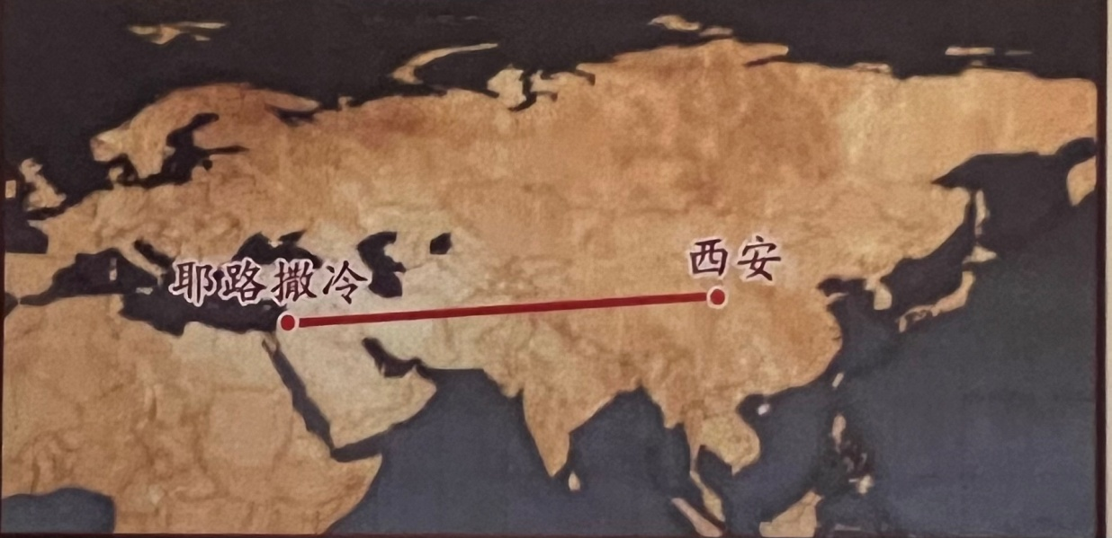
有星要出于雅各：东方博士
东方博士如何知道？
那 生 下 来 作 犹 太 人 之 王 的 在 哪 里 ？ 我 们 在 东 方 看 见 他 的 星 ， 特 来 拜 他 。”（太2：2)
从哪来？
波斯： 德黑兰西南100Km的沙微
示巴。
巴比伦
《USA Today》
12/6/2010
示尔 (Shir): 极东方，产丝之地

Slide 10
有星要出于雅各：广而告之的条件
犹太人必须离开犹太地
耶稣出生必须有犹太人在犹太地
语言条件
交通条件

Slide 11
神在历史上的布局： 但以理的梦 （第七章）
第一兽：
像狮子、有鹰的翅膀
兽的翅膀被拔去
兽从地上得立起来、用两脚站立、像人一样、又得了人心
预言巴比伦王国

Slide 12
神在历史上的布局： 但以理的梦 （第七章）
第二兽：
如熊
旁跨而坐
口齿内衔着三根肋骨
预言玛代·波斯帝国

Slide 13
神在历史上的布局： 但以理的梦 （第七章）
第三兽：
如豹
背上有鸟的四个翅膀
有四个头
预言希腊帝国

Slide 14
神在历史上的布局： 但以理的梦（第七章）
第四兽：
甚是可怕、极其强壮、大有力量
有大铁牙、吞吃嚼碎
头有十角
预言罗马帝国

Slide 15
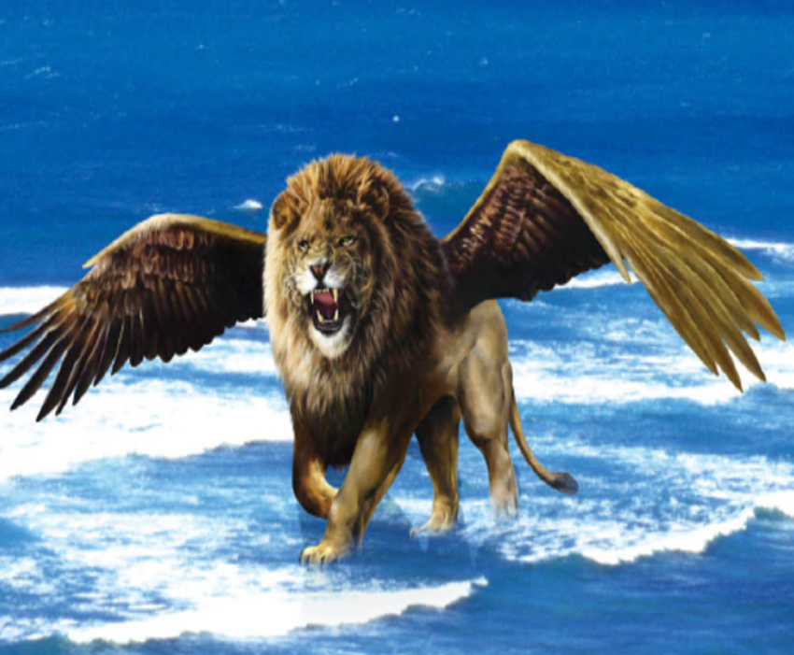
神在历史上的布局： 尼布甲尼撒之梦（第二章）

Slide 16
神在历史上的布局： 满足条件的要素
被掳巴比伦
波斯王允许犹太人回归
统一语言
条条道路通罗马， 推广希腊语言文化

Slide 17
神在历史上的布局： 及至时候满足
我 正 祷 告 的 时 候 ， 先 前 在 异 象 中 所 见 的 那 位 加 百 列 ， 奉 命 迅 速 飞 来 ， 约 在 献 晚 祭 的 时 候 ， 按 手 在 我 身 上 。 你 初 恳 求 的 时 候 ， 就 发 出 命 令 ， 我 来 告 诉 你 ， 因 你 大 蒙 眷 爱 。 所 以 你 要 思 想 明 白 这 以 下 的 事 和 异 象 。 为 你 本 国 之 民 和 你 圣 城 ， 已 经 定 了 七 十 个 七 。 要 止 住 罪 过 ， 除 净 罪 恶 ， 赎 尽 罪 孽 ， 引 进 （ 或 作 彰 显 ） 永 义 ， 封 住 异 象 和 预 言 ， 并 膏 至 圣 者 （ 者 或 作 所 ） 你 当 知 道 ， 当 明 白 ， 从 出 令 重 新 建 造 耶 路 撒 冷 ， 直 到 有 受 膏 君 的 时 候 ， 必 有 七 个 七 和 六 十 二 个 七 。 正 在 艰 难 的 时 候 ， 耶 路 撒 冷 城 连 街 带 濠 都 必 重 新 建 造过 了 六 十 二 个 七 ， 那 受 膏 者 （ 那 或 作 有 ） 必 被 剪 除 ， 一 无 所 有 。 必 有 一 王 的 民 来 毁 灭 这 城 和 圣 所 ， 至 终 必 如 洪 水 冲 没 。 必 有 争 战 ， 一 直 到 底 ， 荒 凉 的 事 已 经 定 了 。（但9：21-26）

Slide 18
神在历史上的布局：总结
巴比伦兴起，犹太人被掳巴比伦： 使犹太人离开犹太地， 而且在巴比伦学习经商
玛代波斯兴起，波斯王允许犹太人回归：使耶稣出生在犹太地成为可能
希腊帝国兴起， 使希腊语言文化广传， 为救世主降临消息的传播创造了语言条件
罗马帝国兴起， 大肆修路为救世主降临消息的传播创造了交通条件

Slide 19
洪 水 泛 滥 之 时 ， 耶 和 华 坐 着 为 王 。 耶 和 华 坐 着 为 王 ， 直 到 永 远 。（诗29：10）

Slide 20
讨论：
圣经中诸多的预言， 对您的信仰有什么影响？
您认为圣经的预言与算命有何区别？
神对历史有如此精妙的布局， 对您的人生呢？回顾一下您一生的经历， 是否也充满了神精妙的安排？

